Slide 1
L’automatisation de la cybersécurité
La réglementation au défi de l’automatisme
Jean-Nicolas ROBIN
Avocat – Docteur en droit

Slide 2
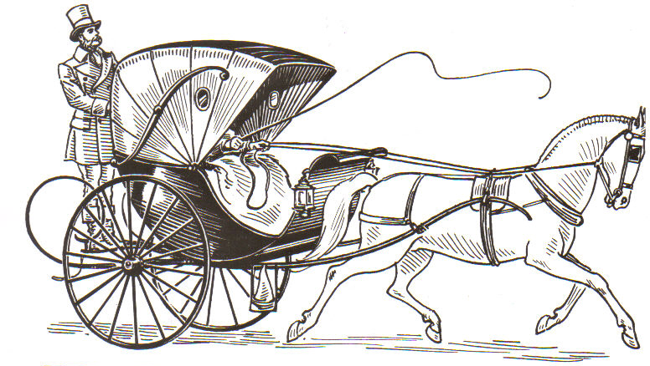
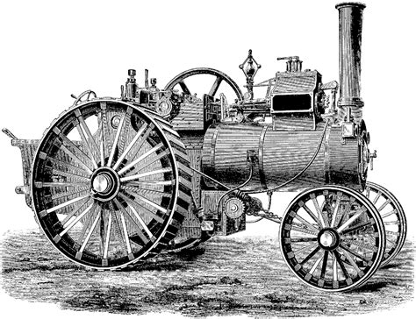
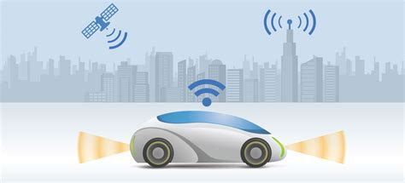
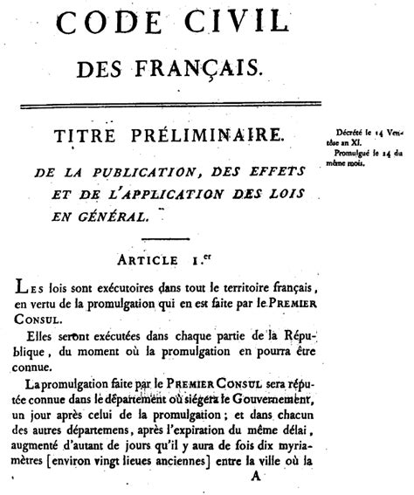
La réglementation au défi de l’automatisme

Slide 3
La réglementation au défi de l’automatisme
La responsabilité délictuelle
CHOSE
PRODUIT
?
1242 du Code civil
Responsabilité des choses que l’on a sous sa garde
Qui est le gardien ?
1245 du Code civil
Défaut de l’automatisme
Charge de la preuve
Responsabilité spéciale
Responsabilité sans faute pour l’automatisme à haut risque

Slide 4
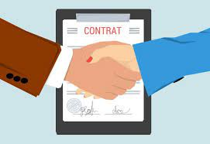
La réglementation au défi de l’automatisme
La responsabilité contractuelle
QUALIFICATION DU CONTRAT
PARTIES AU CONTRAT
CONTRAT DE VENTE
CONCEPTEUR
LOUAGE D’OUVRAGE
VENDEUR
PRESTATION DE SERVICES
UTILISATEUR
BENEFICIAIRE(S)

Slide 5
La réglementation au défi de l’automatisme
Automatisme et droits spéciaux : le cas du RGPD
PRIVACY BY DESIGN
PRISE DE DECISION AUTOMATISE
Explication du fonctionnement
PRIVACY BY DEFAULT
Explication du fonctionnement
OBLIGATION DE SECURITE

Slide 6
La réglementation au défi de l’automatisme
QUESTIONS ?
Merci de votre écoute !
Jean-Nicolas ROBIN
Avocat
Docteur en droit
jnrobin@avoxa.fr

